Slide 1
МАДОУ «Детский сад комбинированного вида № 13 г. Шебекино Белгородской области» педагогическАЯ ТехнологиЯ
«Волшебный телефон»
Подготовила : Бублик Н.Л.
г. Шебекино 2021

Slide 2
«Волшебный телефон» - педагогическая технология развивающего общения, предложенная Н.П. Гришаевой.
Это телефон доверия для детей, который дает им возможность открыть сказочному персонажу то, что трудно доверить взрослым при очном общении.

Slide 3
Задачи педагогической технологии
«Волшебный телефон»
Развивать у детей умение самостоятельно выражать свои мысли и чувства; развивать социальную активность.
Понять, что глубинно волнует ребенка, в какой помощи он нуждается.
Определять степень эффективности усвоения ребенком той или иной программы, технологии и т.д.
Дать позитивную инструкцию поведения или задать вопрос для дальнейшего морально-нравственного размышления.
Своевременно реагировать на решение детских проблем

Slide 4
Что главное в работе по данной технологии?
1. Создать благоприятные условия: шатёр уединения, мягкие подушки, пледы, красивый сказочный телефон, песочные часы, по которым ребёнок определяет время разговора.
2. Огромное значение имеет личность ведущего «Волшебного телефона». Наиболее подходит для этой деятельности психолог ДОО, но им может быть любой сотрудник, соответствующий следующим критериям:
- наличие специальных знаний в области детской психологии;
- знание детской субкультуры, особенно мультфильмов, которыми увлечены в данный период дети;
- наличие у взрослых актёрских способностей;
- способность сохранить конфиденциальность полученной в беседе с ребёнком информации, но вместе с тем умение донести до воспитателя и родителей её смысл, если это необходимо для коррекции развития ребёнка.

Slide 5
Вопросы:
Какие передачи, мультфильмы нравятся больше всего? Почему?
Какие герои мультфильмов тебе нравятся больше всего? Почему?
Какой герой компьютерных игр тебе нравятся больше всего? Почему?
С какими героями мультфильмов и компьютерных игр ты бы стал дружить и почему?
Каких героев сказок ты знаешь?
Кто из них тебе нравится и почему?

Slide 6
Трудности
сомнения, «а правда ли все это»;
вера, что «этот герой существует на самом деле» и что «телефон на самом деле волшебный»;
знание детской субкультуры, персонажей мультфильмов;
обладание актерскими способностями.

Slide 7
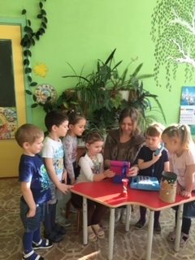
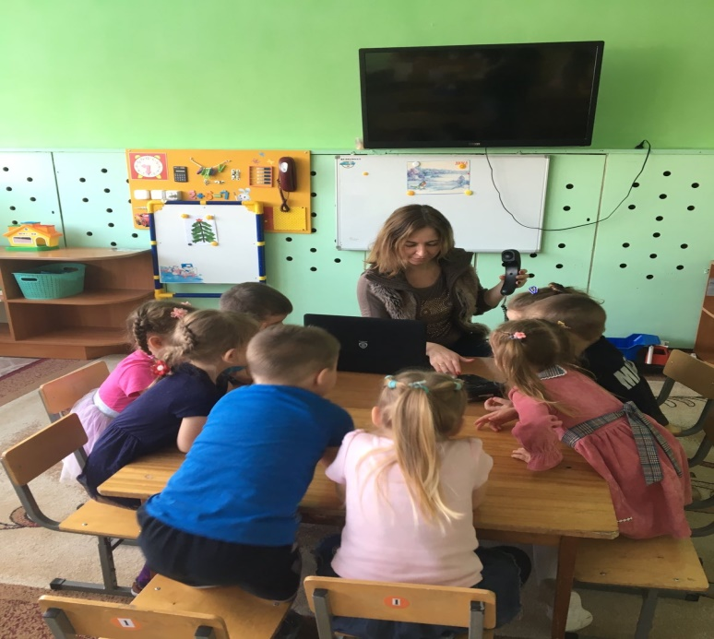
Организация технологии в ДОУ
«Волшебный телефон»
Предварительная беседа с детьми о «Волшебном телефоне», его назначении и желании детей пообщаться по такому телефону.

Slide 8
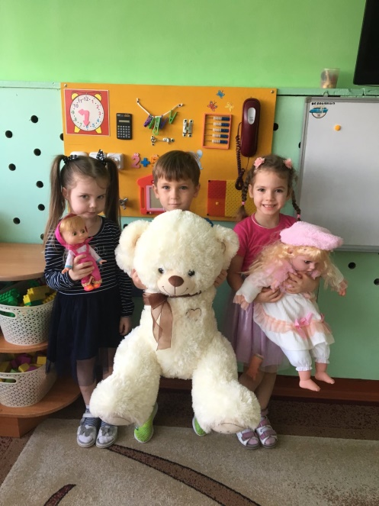
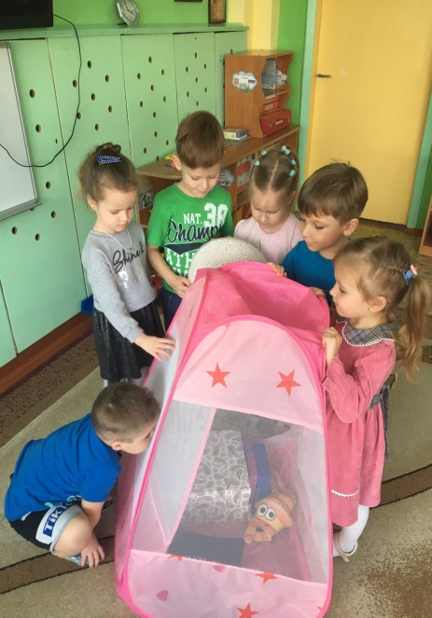
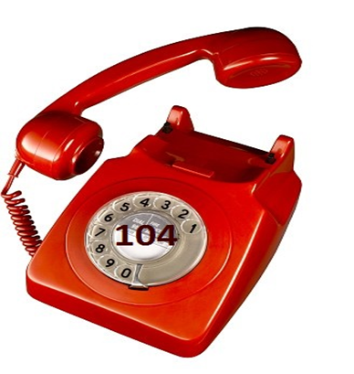
Создание позитивного настроя:
Какие любимые персонажи мультфильмов и сказок у наших детей.
Демонстрация телефона, места проведения данной «игры».

Slide 9
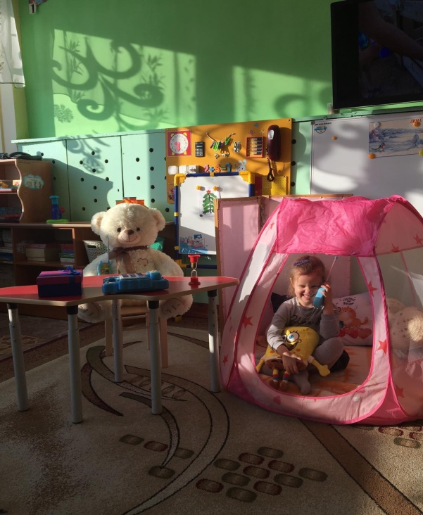
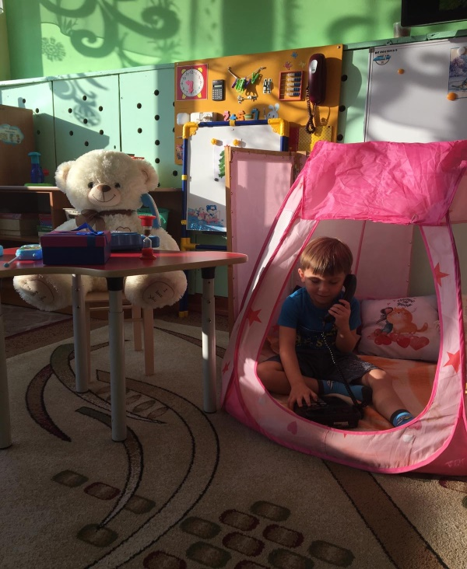
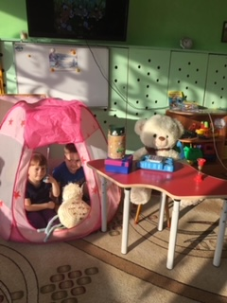
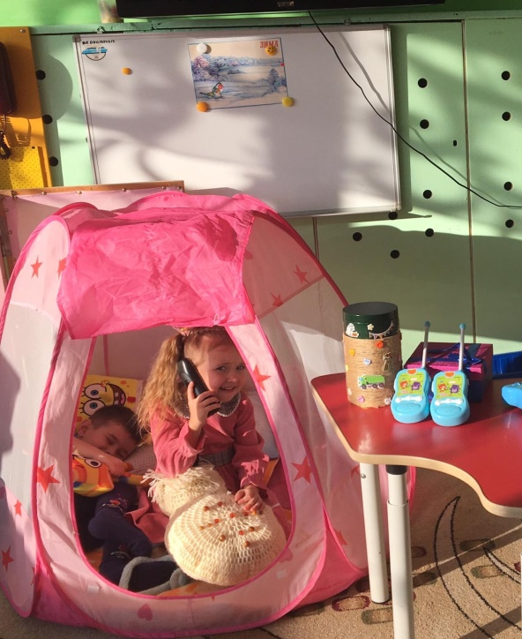
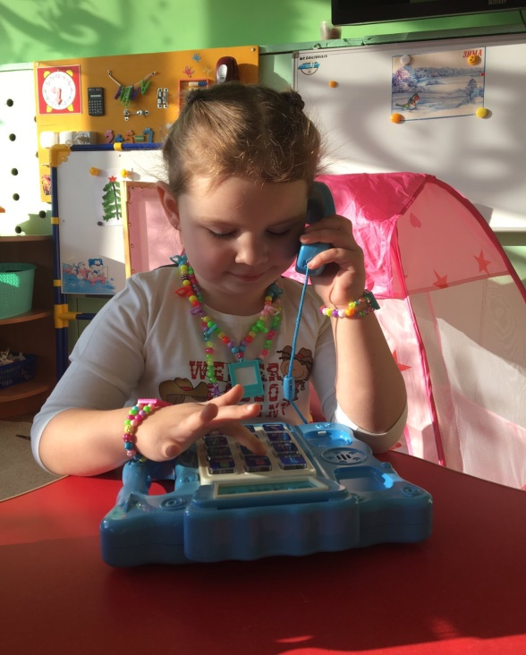
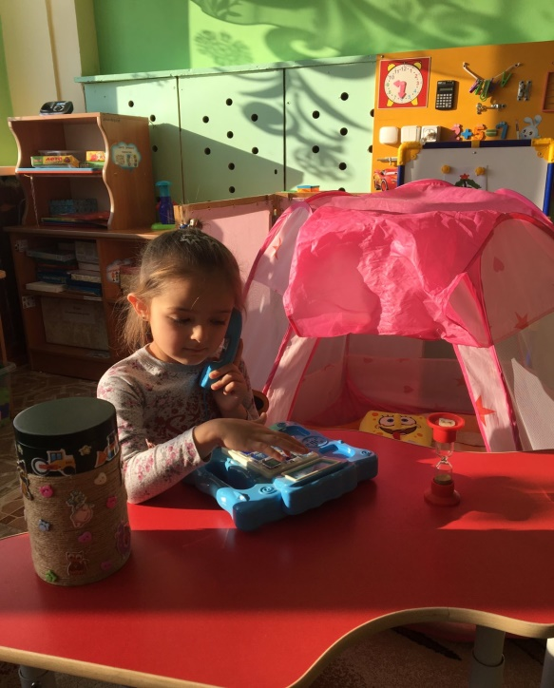

Slide 10
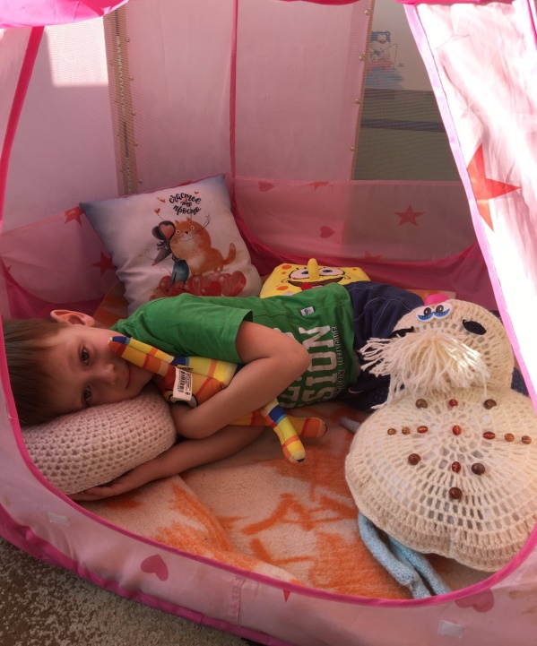
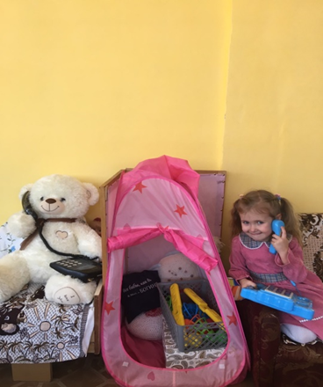
«Волшебный телефон» работает!
Общение с любимым персонажем наедине по телефону.

Slide 11
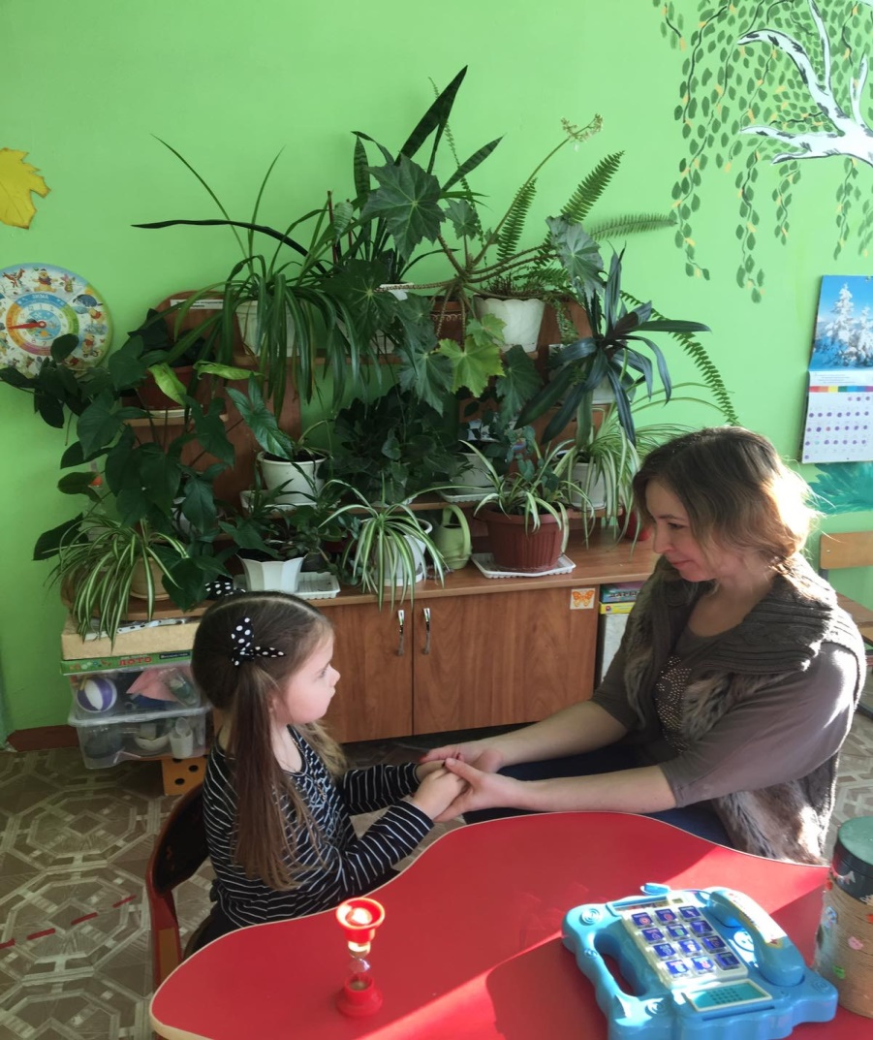
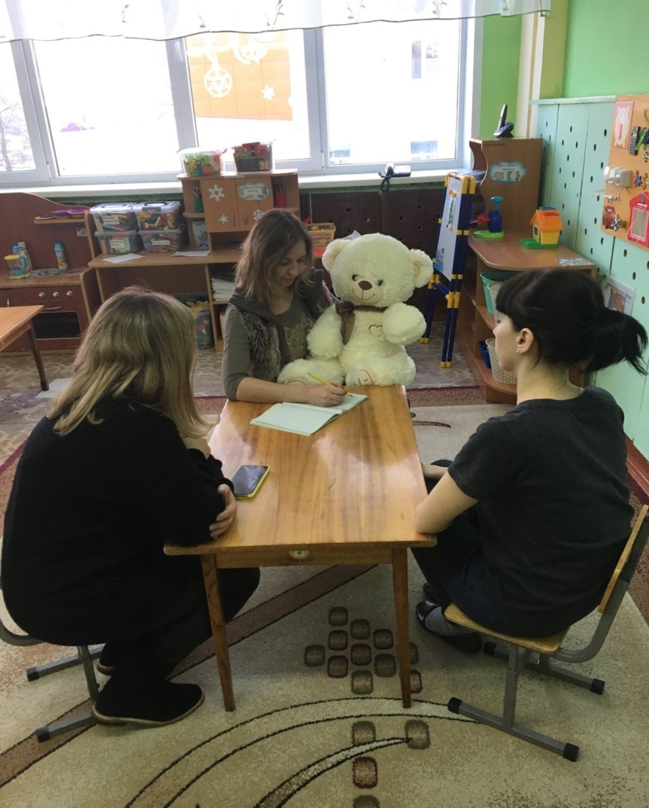
Подведение итогов общения по «волшебному телефону»
с детьми
со взрослыми

Slide 12
Результаты:
Приобретают практические навыки и умения;
Становятся более самостоятельными, инициативными, активными и открытыми, более ответственными;
Ребенок привыкает следить за временем разговора, учится планировать свою деятельность, совершенствует навыки общения.

Slide 13
Спасибо за внимание!

